Slide 1

11.5. 실용적인 가이드라인
2021-01-28

Slide 2
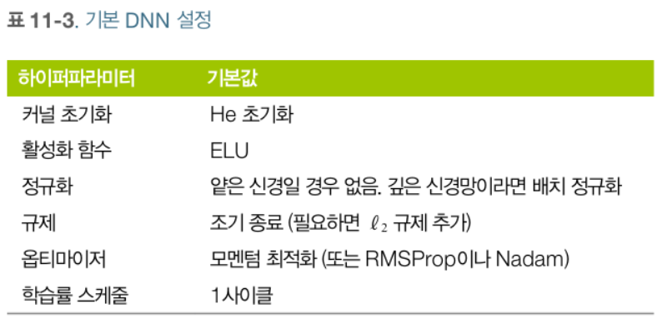
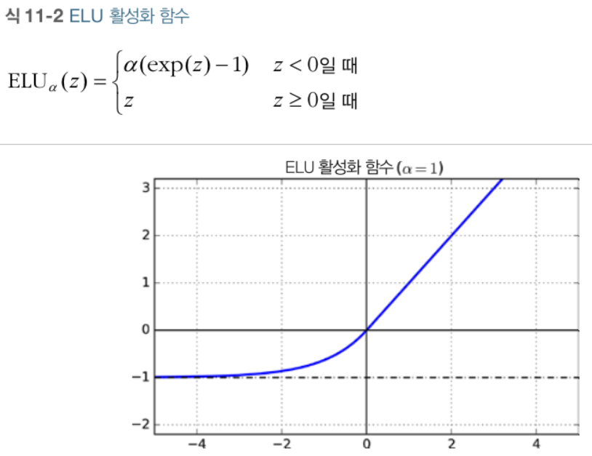
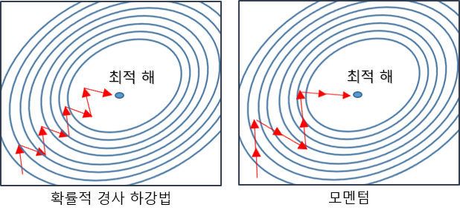
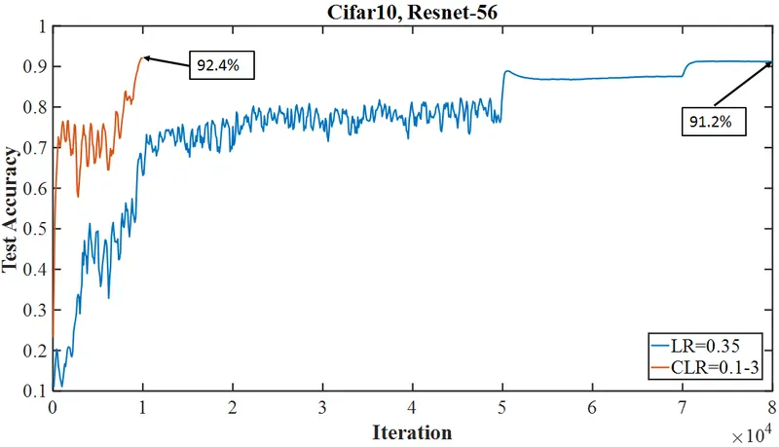
기본 DNN 설정
하이퍼파라미터 튜닝을 크게 하지 않고 대부분 잘 맞는 설정
항상 잘 맞는 설정이 아님에 주의!
He 초기화: ReLU 및 ReLU의 변종들에 대한 초기화 전략
ELU(Exponential Linear Unit)
모멘텀 최적화
1 사이클 스케줄러

Slide 3
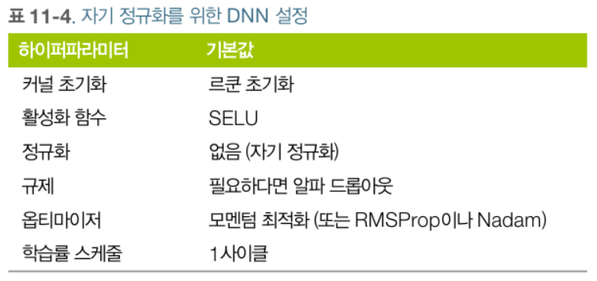
자기정규화 DNN 설정
완전연결층(Fully-connected layer)을 쌓은 DNN 모델
르쿤 초기화: SELU 활성화 함수와 주로 사용됨
알파 드롭아웃: 입력의 평균과 표준편차를 유지 (일반 드롭아웃이 자기정규화 기능을 망가뜨릴 수 있음)

Slide 4
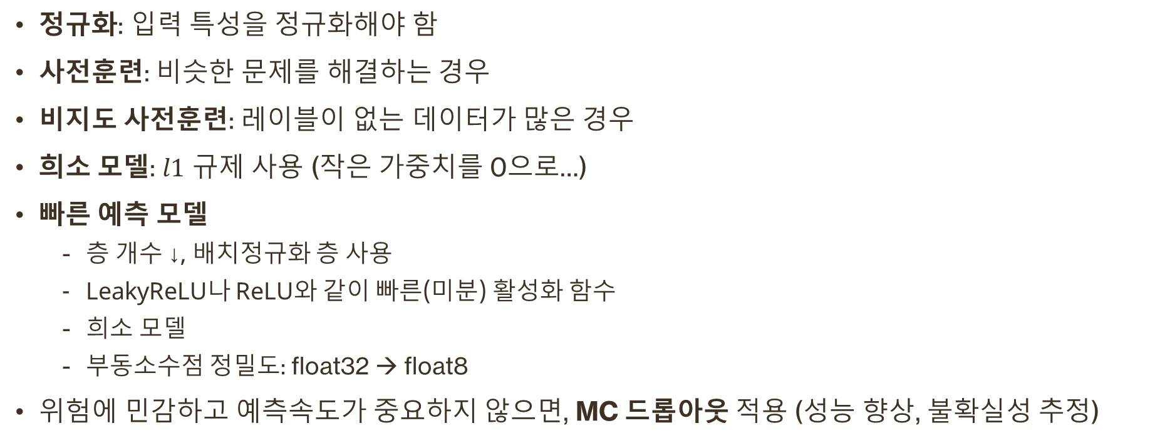
가이드라인
정규화: 입력 특성을 정규화해야 함
사전훈련: 비슷한 문제를 해결하는 경우
비지도 사전훈련: 레이블이 없는 데이터가 많은 경우
희소 모델: $l1$ 규제 사용 (작은 가중치를 0으로…)
빠른 예측 모델
층 개수 ↓, 배치정규화 층 사용
LeakyReLU나 ReLU와 같이 빠른(미분) 활성화 함수
희소 모델
부동소수점 정밀도: float32 → float8
위험에 민감하고 예측속도가 중요하지 않으면, MC 드롭아웃 적용 (성능 향상, 불확실성 추정)

